Slide 1
STUDI KASUS FAKTOR PENYEBAB KECELAKAAN LALU LINTAS PADA TIKUNGAN TAJAM
Karya :
Abdullah Qa’id Mu’aadz
M Tsani Nur Ramdhan

Slide 2
STUDI KASUS FAKTOR PENYEBAB KECELAKAAN LALU LINTAS PADA TIKUNGAN TAJAM
Tikungan tajam merupakan lokasi rawan kecelakaan. Jumlah kecelakaan di tikungan 1,5 hingga 4 kali lebih banyak dari pada di bagian lurus jalan. Penelitian ini bertujuan untuk mengevaluasi kondisi geometrik pada beberapa tikungan yang ditinjau dengan peraturan geometrik jalan yang berlaku, untuk mengetahui karakteristik kecelakaan, untuk mengetahui hubungan pemodelan faktor penyebab kecelakaan, untuk mengetahui faktor utama penyebab kecelakaan, dan memberikan rekomendasi pemecahan masalah. Analisis yang dilakukan berupa analisis evaluasi kondisi geometrik, analisis karakteristik kecelakaan, dan analisis cross tabulation. Berdasarkan evaluasi kondisi geometrik, di ketiga tikungan yang ditinjau radius tikungan tidak ada yang memenuhi standar teknis dan nilai kecepatan (SMS) hampir 50% jenis kendaraan sampel melebihi batas kecepatan perhitungan tikungan SS. Berdasarkan karakteristik kecelakaan, di ketiga tikungan yang ditinjau diperoleh hasil bahwa faktor penyebab kecelakaan yang dominan adalah faktor manusia (70%). Hasil penelitian hubungan radius dengan tingkat fatalitas menunjukkan nilai R Square 0,859 dan hubungan kecepatan dengan tingkat fatalitas R Square-nya 0,91. Secara ringkasnya hasil ketiga analisis dapat diketahui faktor utama penyebab kecelakaan lalu lintas adalah faktor manusia yang lebih spesifik karena faktor kecepatan dan disusul faktor radius tikungan. Beberapa upaya jenis penanganan yang dapat diterapkan adalah memasang rambu batas kecepatan di beberapa lokasi khusus, membuat rumble strip sebelum masuk tikungan tajam.

Slide 3
Algoritma Dasar
pengendara motor melalui tikungan tajam dengan kecepatan tinggi
pengendara motor mendahului kendaraan di depan
dari arah lawan muncul lah mobil dengan keadaan supir yang sedang mabuk
kemudian terjadi kecelakaan yang melibatkan sepeda motor dan mobil
pengendara sepeda motor mengalami luka parah
kerugian pada pengendara mobil dikarenakan kerusankan yang cukp parah yang di akibkan kecelakaan tersebut

Slide 4
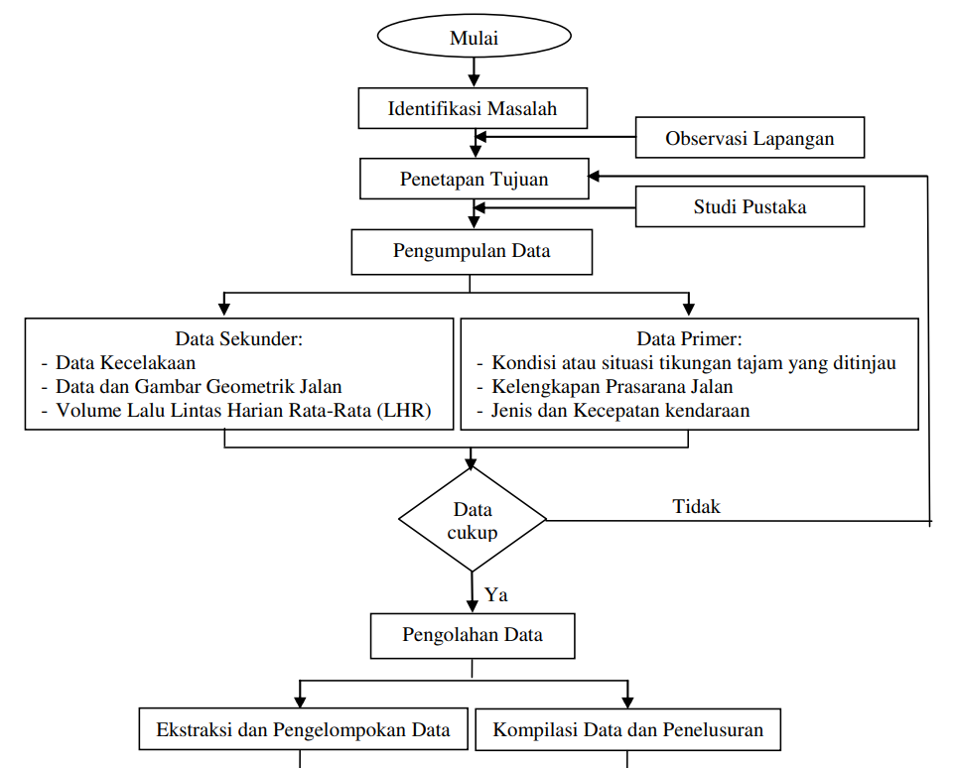
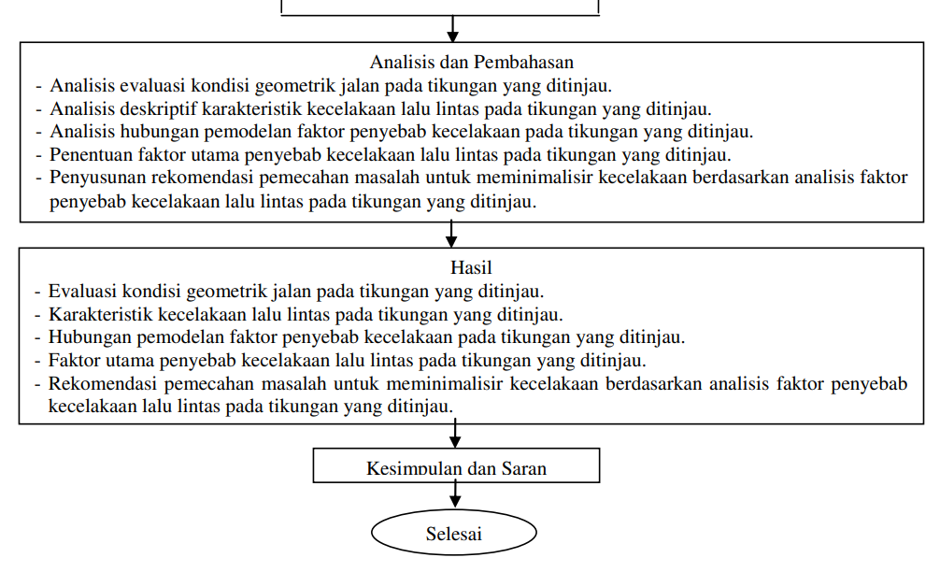
Flowchart

Slide 5


Use Case Diagram
Penyebab Kecelakaan di tikungan tajam
Pengendara motor berkecepatan tinggi di tikungan tajam
Pengendara mobil mabuk di tikungan tajam
Kecelakaan terjadi
Pengendara motor Terluka parah
Pengendara mobil mengalami kerusakan pada mobil

Slide 6
Pengertian Tipe Data
Data types atau tipe data adalah sebuah pengklasifikasian data berdasarkan jenis data tersebut. Tipe data dibutuhkan agar kompiler dapat mengetahui bagaimana sebuah data akan digunakan. Untuk mengembangkan sebuah program, ada beberapa tipe data yang akan kita pelajari. Di antaranya adalah Character, String, Array, Integer dan Booleans.

Slide 7
MACAM-MACAM TIPE DATA
Integer
Array
Boolean
Floating point
Caracter (char)
String

Slide 8
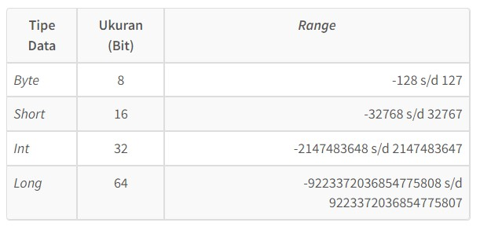
Integer
Integer (int.) adalah tipe data yang terdiri dari bilangan bulat (tidak mengandung nilai pecahan atau desimal), nilai ini bisa berbentuk angka positif maupun negative. Tipe data numerik yang termasuk ke dalam bilangan bulat adalah sebagai berikut :

Slide 9
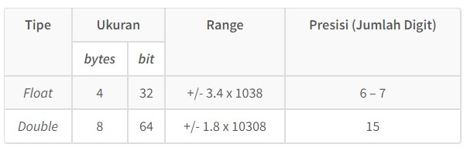
Floating point
Tipe data pecahan atau floating point adalah bilangan yang menangani bilangan decimal atau perhitungan secara detail. Karena kemampuannya, float berbanding dengan integer. terdapat dua bilangan pecahan ini.

Slide 10
Caracter (char)
Character merupakan tipe data yang di manfaatkan untuk menyimpan satu huruf, angka, tanda baca, symbol, atau space kosong. Umumnya digunakan pada berbagai Bahasa pemrograman di banyak computer modern.

Slide 11
Boolean
Tipe data boolean merupakan tipe yang memiliki dua nilai yaitu benar (true) atau salah (false). Nilai yang digunakan pada tipe ini sangat penting dalam mengambil keputusan suatu kejadian tertentu.

Slide 12
String
Array adalah tipe data yang berisi sekumpulan variable bertipe sama. Jadi, jika kamu melihat sekumpulan data yang bertipe berbeda , berarti itu bukan array.
Contoh nya, missal kan kamu menyimpan nilai “C”, “D”, “E”, “F”, dan “G” pada suatu variable yang bertipe Array. Berarti, kumpulan nilai tersebut bisa juga disebut Array of Characters . Sebab, nilai “C” hingga “G” merupakan nilai yang bertipe sama, yaitu char

Slide 13
Array
Array adalah tipe data berbentuk daftar yang mampu mengarsip sejumlah elemen dalam urutan tertentu dari seluruh data yang serupa. Jenis data type ini memiliki banyak elemen atau nilai struktur data yang diambil serta diterapkan menggunakan indeks integer seperti 0, 1, 3, 4, dan seterusnya.

